Slide 1
Chương 5. LẬP TRÌNH PHẦN MỀM
NHẬP MÔN CÔNG NGHỆ PHẦN MỀM

Slide 2
Nội dung
Kiến trúc của một application
Mô hình 1 lớp
Mô hình 2 lớp
Mô hình 3 lớp

Slide 3
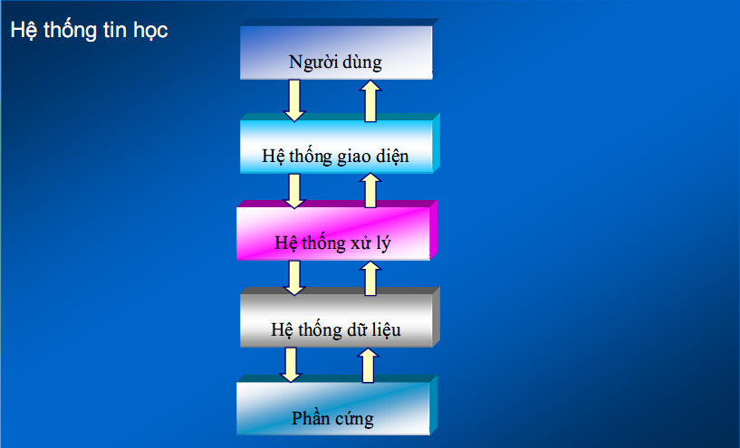
Mô hình phần mềm

Slide 4
1. Các kiểu kiến trúc của một application
Quy trình xử lý 1 thao tác thông thường
3. Truy vấn CSDL
CSDL
1. Nhập dữ liệu
2. Kiểm tra, xử lý tính toán
5. Hiển thị kết quả
4. Trả kết quả
Presentation
Data access logic
Bussiness Logic

Slide 5
Mô hình kiến trúc 1 lớp
3. Truy vấn CSDL
CSDL
1. Nhập dữ liệu
2. Kiểm tra, xử lý tính toán
5. Hiển thị kết quả
4. Trả kết quả
Presentation
Data access logic
Bussiness Logic

Slide 6
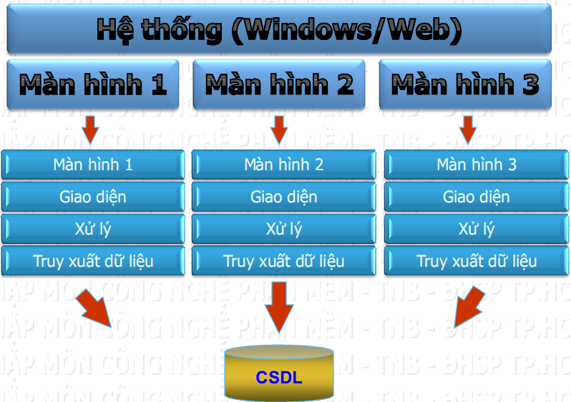
Mô hình kiến trúc 1 lớp

Slide 7
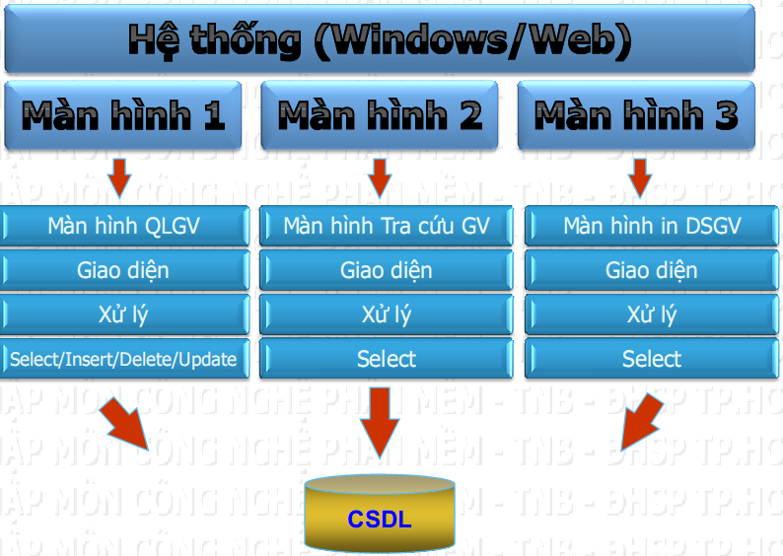
Ví dụ

Slide 8
Mô hình kiến trúc 2 lớp
3. Truy vấn CSDL
CSDL
1. Nhập dữ liệu
2. Kiểm tra, xử lý tính toán
5. Hiển thị kết quả
4. Trả kết quả
Presentation
Data access logic
Bussiness Logic

Slide 9
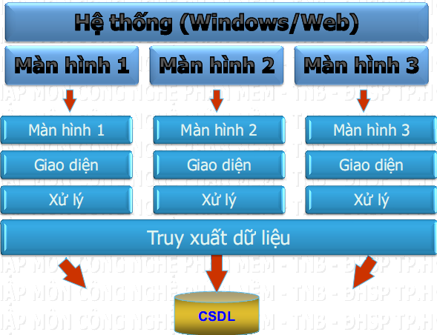
Mô hình kiến trúc 2 lớp

Slide 10
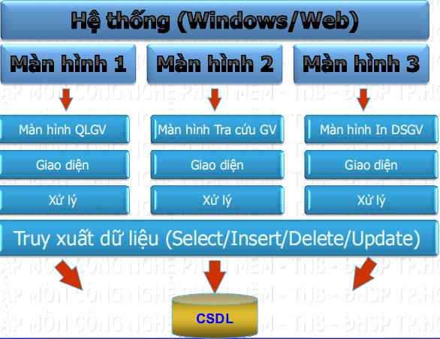
Ví dụ

Slide 11
Mô hình kiến trúc 3 lớp
3. Truy vấn CSDL
CSDL
1. Nhập dữ liệu
2. Kiểm tra, xử lý tính toán
5. Hiển thị kết quả
4. Trả kết quả
Presentation
Data access logic
Bussiness Logic

Slide 12
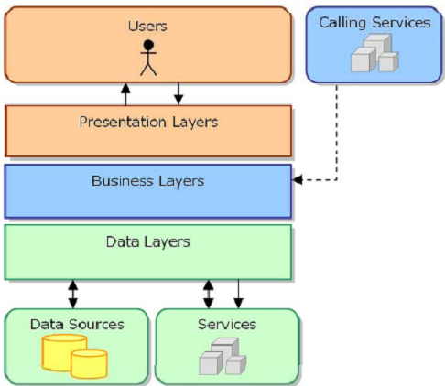
Mô hình 3 tier

Slide 13
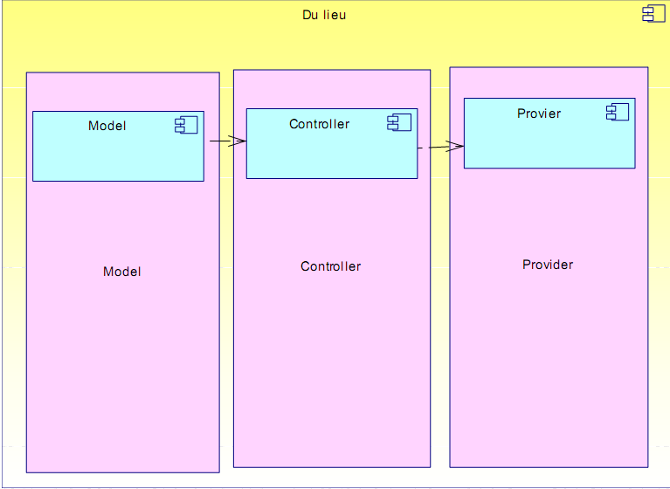
Mô hình 3 tier

Slide 14
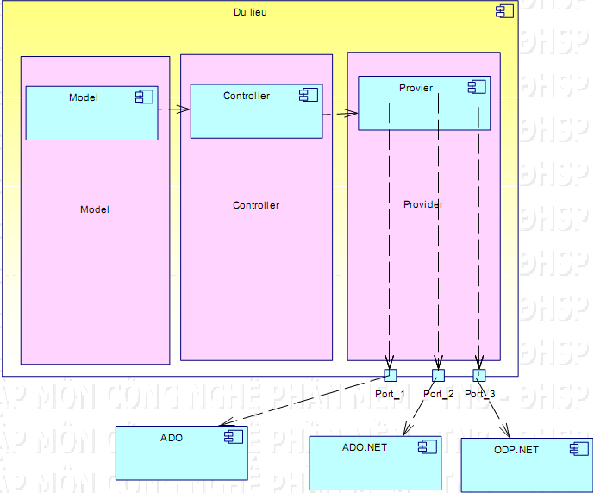
Mô hình 3 tier

Slide 15
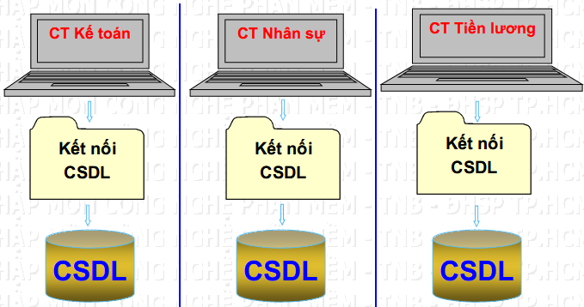
Mở rộng
a) CSDL trong ứng dụng quản lý

Slide 16
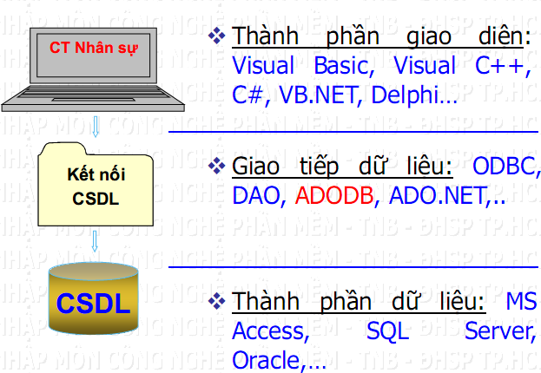
Mở rộng

Slide 17
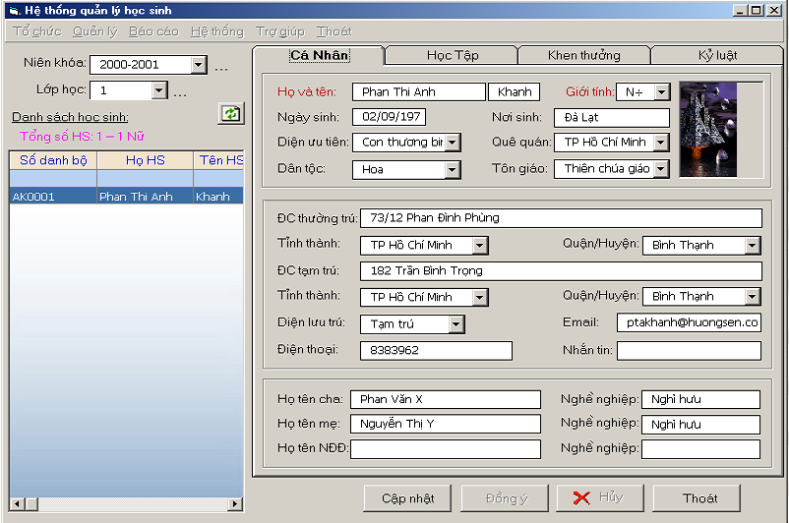
Ví dụ hệ thống quản lý học sinh
Thành phần giao diện

Slide 18
Ví dụ hệ thống quản lý học sinh
Thành phần dữ liệu
MS Access
MS SQL Server
Oracle
…

Slide 19
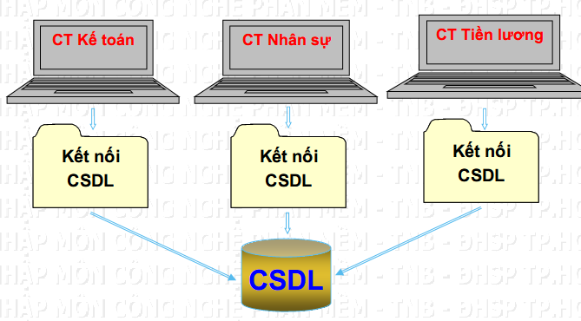
Mở rộng
b) CSDL trong ứng dụng quản lý

Slide 20
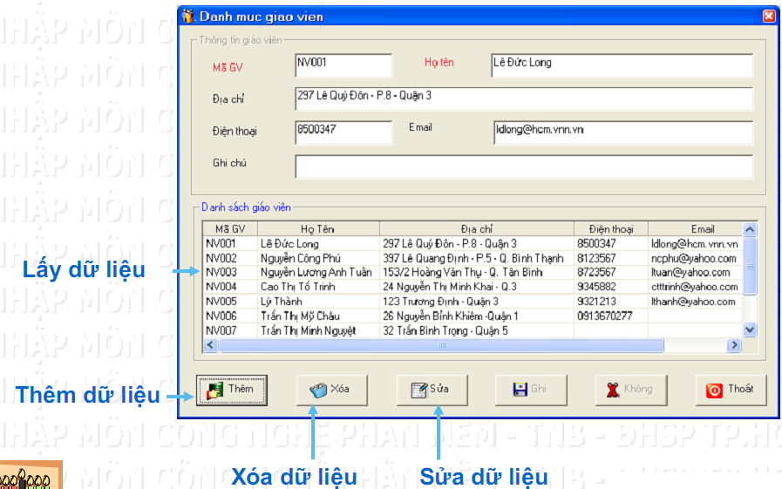
Tương tác dữ liệu: thêm/xóa/sửa…

Slide 21
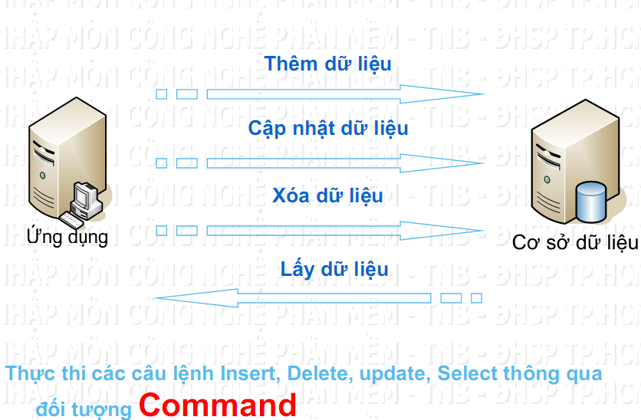
Thực thi câu lệnh Insert/Delete/Update,…

Slide 22
Một số vấn đề về phong cách lập trình
1. Lựa chọn ngôn ngữ lập trình
Một trong những lựa chọn công cụ quan trọng nhất dùng tạo ra phần mềm là ngôn ngữ lập trình.
Thông thường việc lựa chọn này được thực hiện mà không có sự phân tích đến chi phí. Kết quả là phần mềm thường có chi phí hơn mức cần thiết.
Chúng ta nên có kế hoạch tìm hiểu một ngôn ngữ lập trình mới mỗi năm hoặc lâu hơn.

Slide 23
Một số vấn đề về phong cách lập trình
1. Lựa chọn ngôn ngữ lập trình
Trong số các NNLT cấp cao, chúng ta nên biết:
Ngôn ngữ dạng mệnh lệnh cấp thấp: C
Ngôn ngữ dạng mệnh lệnh cấp cao: Ada, Common lisp
Ngôn ngữ dạng hàm: Caml, Haskell, Common lisp.
Ngôn ngữ hướng đối tượng: C#, Java, Smalltalk…
Ngôn ngữ logic: Prolog

Slide 24
Một số vấn đề về phong cách lập trình
1. Lựa chọn ngôn ngữ lập trình
Một số ngôn ngữ được ưa thích khác:
PHP
Javascript or ECMAScript
Python
Ruby
C++
Xét về mặt hiệu quả, thông thường mọi người thường chọn ngôn ngữ cấp cao để tìm hiểu. Vì các NNLT cấp cao thường sử dụng bộ nhớ quản lý tự động, là yêu cầu của đa số ứng dụng thời gian thực (real – time).

Slide 25
Một số vấn đề về phong cách lập trình
1. Lựa chọn ngôn ngữ lập trình
Khi tạo một phần mềm (có ứng dụng quan trọng), chúng ta nên chọn 1 ngôn ngữ với các chuẩn bởi các tổ chức tiêu chuẩn hóa (ISO, ANSI, IEEE, …).
Một ngôn ngữ được kiểm soát điều khiển bởi một nhà cung cấp (hoặc tệ hơn bởi một cá nhân nào đó). Nó có thể thay đổi theo những cách mà một đầu tư lớn thành vô giá trị sau một đêm. Tuy nhiên những ngôn ngữ loại này thường đem lại lợi ích là thường cung cấp các free, open-source.

Slide 26
Một số vấn đề về phong cách lập trình
1. Lựa chọn ngôn ngữ lập trình
Một số ngôn ngữ chuẩn:
C
C++
C#
Common Lisp
Prolog
ECMAScript
Ada
Một số ngôn ngữ không chuẩn:
Java
Python
Ruby

Slide 27
Một số vấn đề về phong cách lập trình
1. Lựa chọn ngôn ngữ lập trình
Một số nhà sản xuất (đơn) cung cấp ngôn ngữ đóng gói:
VisualBasic (Microsoft)
Delphi (Borland)
Rebol (RebolTechnologies)

Slide 28
Một số vấn đề về phong cách lập trình
1. Lựa chọn ngôn ngữ lập trình
Maintainable code (Bảo trì code)
Để việc bảo trì code được thuận lợi, code cần thỏa những tiêu chuẩn sau:
Understandable
Extendible
Modular
Reusable

Slide 29
Một số vấn đề về phong cách lập trình
1. Lựa chọn ngôn ngữ lập trình
Understandable code
Code được đọc bởi:
The compiler (trình biên dịch).
Code cần tuân thủ theo cú pháp và ngữ nghĩa của NNLT.
The text editor (chương trình soạn thảo).
Code cần thuân thủ thêm những cú pháp riêng.
Other tools (các công cụ khác).
Code phải chịu thêm những ràng buộc khác.
Maintainers (người bảo trì)

Slide 30
Một số vấn đề về phong cách lập trình
2. Một số vấn đề trong khi viết chương trình (coding)
Indentation (thụt đầu dòng)
Là yếu tố cần thiết để làm code dễ hiểu.
Nó không thuộc về phong cách mỗi người.
Nên dùng chuẩn theo qui định.
Sử dụng một chuẩn cho toàn bộ chương trình.
Một thụt đầu dòng thường khoảng 2 ký tự trống

Slide 31
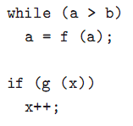
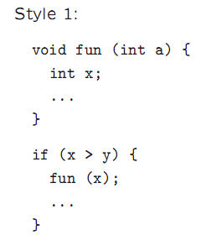
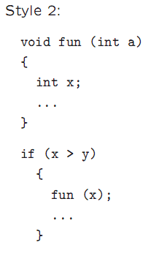
2. Một số vấn đề trong khi viết chương trình (coding)
Cách đặt dấu ngoặc:

Slide 32
2. Một số vấn đề trong khi viết chương trình
b. Spacing (khoảng trống)
Cũng như thụt đầu dòng, khoảng trống cũng là yếu tố cần thiết để làm code dễ hiểu.
Nó không thuộc về phong cách mỗi người.
Nên dùng chuẩn theo qui định.
Sử dụng một chuẩn cho toàn bộ chương trình.

Slide 33
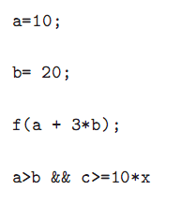
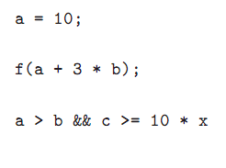
2. Một số vấn đề trong khi viết chương trình
b. Spacing (khoảng trống)
Xét cách viết code trên JAVA, C, C++: Đối với các phép toán số học hoặc logic, nên có khoảng trống ở mỗi bên.
Không nên
Nên

Slide 34
2. Một số vấn đề trong khi viết chương trình
b. Spacing (khoảng trống)
Xét cách viết code trên JAVA, C, C++: Một dấu , hoặc ; không đứng sau 1 khoảng trống nhưng luôn đứng trước 1 khoảng trống.
Không nên
Nên

Slide 35


2. Một số vấn đề trong khi viết chương trình
b. Spacing (khoảng trống)
Xét cách viết code trên JAVA, C, C++: Một dấu , hoặc ; không đứng sau 1 khoảng trống nhưng luôn đứng trước 1 khoảng trống.
Không nên
Nên

Slide 36
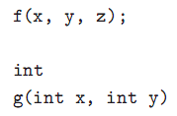
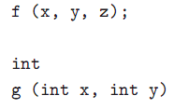
2. Một số vấn đề trong khi viết chương trình
b. Spacing (khoảng trống)
Xét cách viết code trên JAVA, C, C++: Có thể có hoặc không có khoảng trống giữa tên hàm với danh sách hàm.

Slide 37

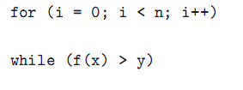
2. Một số vấn đề trong khi viết chương trình
b. Spacing (khoảng trống)
Xét cách viết code trên JAVA, C, C++: Nên có khoảng trống giữa các từ khóa if, while, for với biểu thức sau nó.
Không nên
Nên

Slide 38

2. Một số vấn đề trong khi viết chương trình
b. Spacing (khoảng trống)
Xét cách viết code trên JAVA, C, C++: Không có khoảng trống giữa dấu ngoặc với biểu thức bên trong

Slide 39
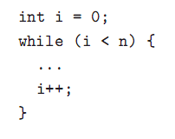
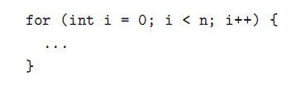
2. Một số vấn đề trong khi viết chương trình
c. Cấu trúc lệnh
Xét cách viết code trên JAVA, C, C++: Dùng cấu trúc lệnh rõ ràng nhất.
Không nên
Nên

Slide 40


2. Một số vấn đề trong khi viết chương trình
c. Cấu trúc lệnh
Xét cách viết code trên JAVA, C, C++: Dùng cấu trúc lệnh rõ ràng nhất.
Không nên
Nên

Slide 41

2. Một số vấn đề trong khi viết chương trình
d. Lệnh return
Xét cách viết code trên JAVA, C, C++: return không phải là một hàm nên không cần đặt giá trị vào trong dấu ngoặc.
Không nên
Nên

Slide 42
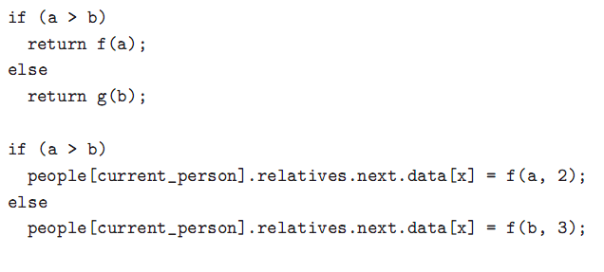
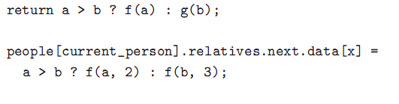
2. Một số vấn đề trong khi viết chương trình
d. Lệnh return
Khi dùng biểu thức điều kiện, nếu có thể cần tránh lặp lại code.
Không nên
Nên

Slide 43
2. Một số vấn đề trong khi viết chương trình
e. Định danh – identifier
Lớp (class): Thường dùng danh từ để đặt tên. Ví dụ: person, vehicle, course,… Vì lớp là đối tượng không thể là hành động, nếu dùng động từ thì sẽ nhầm lẫn với các phương thức.
Hàm và phương thức dùng để thực hiện một việc nào đó: Tên thường bắt đầu bằng động từ.
Có 2 mẫu để định danh:
Viết hoa các ký tự đầu của từ (phương thức: viết thường ký tự đầu tiên).
Ví dụ: computeNextItemInList, FourWheelVehicle.
Dùng dấu underscore để phân cách các từ.
Ví dụ: compute_next_item_in_list, four_wheel_vehicle
Nên chọn 1 mẫu và tuân thủ trong cả chương trình.

Slide 44
2. Một số vấn đề trong khi viết chương trình
e. Định danh – identifier
Không nên đặt tên quá dài hoặc quá ngắn. Tùy trường hợp mà định danh cho phù hợp.
Ví dụ:
Tên dài tốt hơn tên ngắn, chẳng hạn temperature rõ ràng hơn temp hoặc t.
Tên ngắn tốt hơn, chẳng hạn x, y để chỉ 2 số bất kỳ thay vì theFirstArbitraryNumber, theSecondArbitraryNumber.
Hoặc i, j là biến chạy cho cho for hoặc chỉ số mảng thay vì arrayInDexes. Tương tự ta dùng n chỉ số thành phần của mảng thay vì theNumberOfElements.

Slide 45
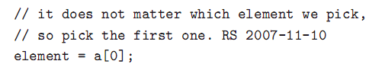
2. Một số vấn đề trong khi viết chương trình
f. Chú thích - comment
Mục đích của chú thích
Để làm rõ nghĩa những đoạn code khó.
Để ghi nhận lại tác giả và ngày tạo hoặc chỉnh sửa chương trình.
Ví dụ

Slide 46
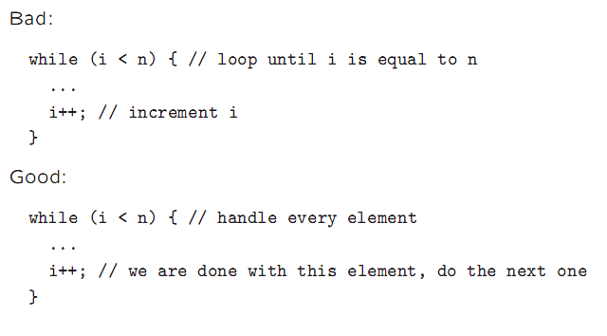
2. Một số vấn đề trong khi viết chương trình
f. Chú thích - comment
Chú thích không phải là diễn giải code.
Ví dụ

Slide 47
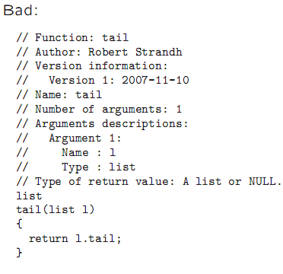
2. Một số vấn đề trong khi viết chương trình
f. Chú thích - comment
Không nên chú thích quá mức cần thiết.
Ví dụ

Slide 48
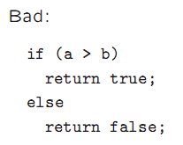



2. Một số vấn đề trong khi viết chương trình
g. Tránh viết code “xoắn” nhau – avoid convoluted code

Slide 49
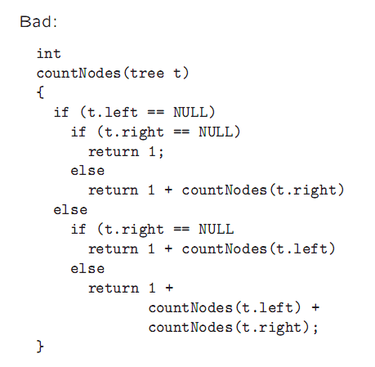
2. Một số vấn đề trong khi viết chương trình
g. Tránh viết code “xoắn” nhau – avoid convoluted code

Slide 50
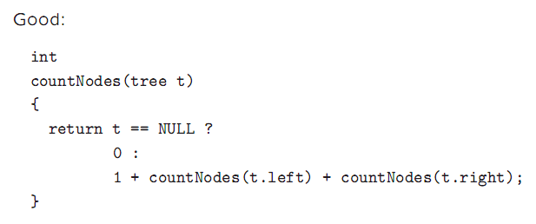
2. Một số vấn đề trong khi viết chương trình
g. Tránh viết code “xoắn” nhau – avoid convoluted code

Slide 51
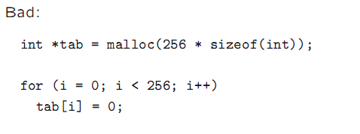
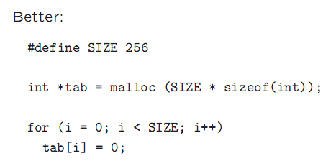
2. Một số vấn đề trong khi viết chương trình
h. Nên dùng hằng (constant) thay vì ghi giá trị trực tiếp

Slide 52
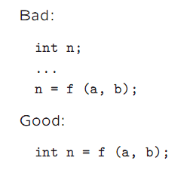
2. Một số vấn đề trong khi viết chương trình
i. Nên gán giá trị cho biến ngay khi mới khai báo (nếu có thể)

Slide 53
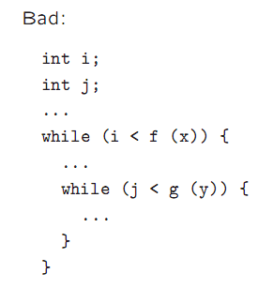
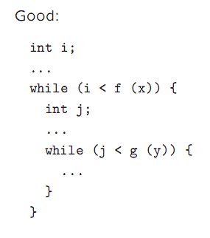
2. Một số vấn đề trong khi viết chương trình
j. Giảm phạm vi của biến (nếu có thể)

Slide 54
2. Một số vấn đề trong khi viết chương trình
k. Tránh lặp lại code (code duplication)
Việc lặp lại code sẽ làm cho quá trình bảo trì khó khăn hơn, vì phải tìm tất cả các đoạn code đó để xem xét và sửa chữa.
l. Nên dùng nhiều hàm và phương thức con (nếu có thể).
Đây là cách hiệu quả để chia nhỏ bài toán, nhằm giúp đơn giản hóa vấn đề và dễ dàng quản lý các đối tượng, phương thức trong chương trình.

Slide 55
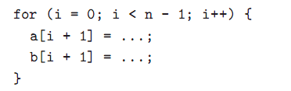
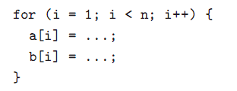
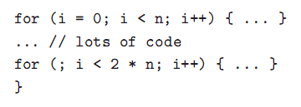
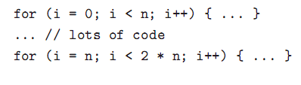
2. Một số vấn đề trong khi viết chương trình
m. Tối ưu trình biên dịch và bộ xử lý
Bad
Good

Slide 56
Bài tập
Hãy tìm trong đoạn code sau những vấn đề mà theo bạn viết chưa hay? Vì sao?
Bạn hãy chỉnh sửa những vấn đề đó để code dễ hiểu và tối ưu hơn.
Câu 1.
void dempt(int a[],int n)
{
int dpt=0;
for(int i=0;i<n;i++)
if(a[i]%2==0)
dpt+=1;
}
Câu 2.
void sapxepgiam(int a[],int n)
{
int t;
for(int i=0;i<n-1;i++)
if(a[i]<a[i+1])
{
t=a[i];
a[i]=a[i+1];
a[i+1]=t;
}
}

Slide 57
Câu 3.
/* Hàm tìm max của mang a và cho biết max đó có là số nguyên tố */
void tim_max(int a[100],int n)
{
int max=a[0];
for(int i=0;i<=n-1;i++)
{
if(a[i]>max)
max=a[i];
}
printf("\n so lon nhat la: %d",max);
for(int i=2;i<max-1;i++)
if(max%i==0)
{
printf("\n max khong phai la so nguyen to");
return;
}
printf("\n max la so nguyen to");
}

Slide 58
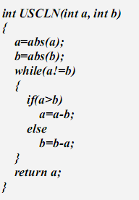
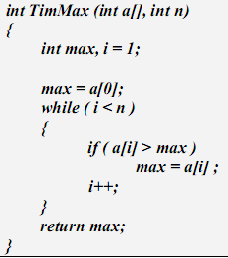
Câu 4.
int InsertNode(Node* &root, Node* p)
{
if(root ==NULL)
{
root = p;
return 1
}
else
{
if(root->key ==p->key)
return 0;
if(root->key > p->key)
return InsertNode(root->left, p);
if(root->key < p->key)
return InsertNode(root->right,p) ;
}

Slide 59
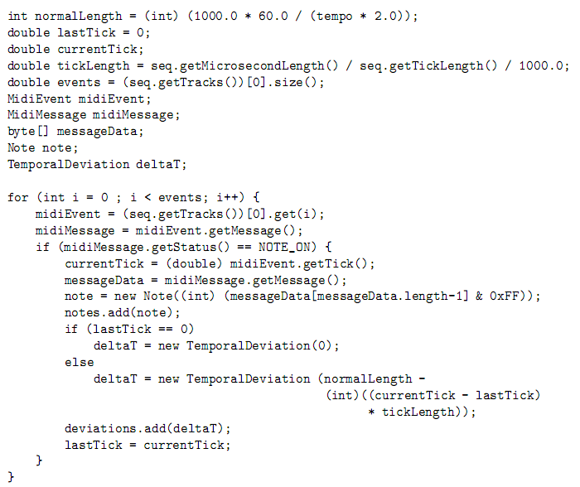

Slide 60
Yêu cầu bài tập nhóm – Đồ án
Thực hiện khảo sát hiện trạng cho đồ án môn học
Vẽ mô hình BPM mô tả quy trình nghiệp vụ
Vẽ mô hình dữ liệu mức quan niệm CDM
Vẽ mô hình phân cấp chức năng BFD
Vẽ mô hình luồng dữ liệu DFD
Thiết kế dữ liệu, xử lý và giao diện
Lập trình phần mềm

Slide 61
THE END

